Slide 1
進捗報告
B4 髙橋宗汰

Slide 2
報告
○実験概要
○解析
・指標ごとの解析(主観・行動・生理指標)
・指標間の関係
・被験者ごとに指標間の関係についての考察

Slide 3

実験概要
○目的
・情動の生起がパフォーマンスにどのように影響するのか検討
・自律神経指標による情動の生起やパフォーマンスの低下の推定可能性に
ついての検討
○実験概要
・被験者数：７人（生理指標の解析は計測の不備のために５人）
・実験条件：TP（低・高）× 情動喚起（あり・なし）の計４条件
・実験の流れ
1. 実験内容の説明<10 分>
2. 黙読と計算課題(ベースライン測定のため)<15分>
3. 練習課題<10 分>
4. 本番課題(10分×4回)(休憩込み)<計 1 時間弱程度>
5. 黙読と計算課題(ベースライン測定のため)<15分>

Slide 4
実験詳細
○TPの設定
・低TP：回答時間5秒で固定
・高TP：直近５枚の回答時間平均×1.3倍．最大2秒．
○情動喚起
・なし：音によるフィードバックなし．
検討段階の実験で誤りのフィードバック自体が不快との意見が多かったため
・あり：正誤のフィードバック，5回誤ると警報音，20回目で不快音
警報音について [1]警告音の再評価が選択的注意に与える影響 -西村 律子・浅岡 章一
警報音による情動ストレス反応，ネガティブ感情の生起が報告されている．
→背景にも合致しており妥当だと考えた．
不快音について [2]スティックスリップ音の不快要因 —ピーク周波数と包絡線—川口 弘哲
[3]不快音に対する生体反応 -堀井 昭男 ，山村 千草 ，勝俣 智道 ,内山 明彦
先行研究から，不快な周波数帯域の音を組み合わせて作成.

Slide 5
解析方針
○指標ごとの解析(主観・行動・生理指標)
・指標ごとに平均して対応ありの二要因分散分析
・交互作用が有意であった場合に多重比較（まだ）
・交互作用が有意でなくとも、差がありそうな指標には対応ありのt検定
（まだ）
○被験者ごとに指標間の関係についての考察
・60秒ごとのパフォーマンスと心拍変動パラメータの関連について考察

Slide 6
指標ごとの解析
○主観指標(特に関連のある指標３つ)
・TP ・WWL ・VAS
○行動指標
・CA：WCSTのカテゴリー達成数(各分類ルールの6回連続成功回数)
・正答率：タイムオーバー以外の試行の正答率
○生理指標(LF，HFは数値のみによる結果の解釈が難しかったため除外)
・HR：心拍数(交換) ・SDNN：標準偏差（副交感）
・RMSSD：隣り合うRRIの差の二乗平均(副交感)
・pNN50：RRIの変動が50msecを超えたものの比率(副交感)
・LPS：LP面積(副交感)

Slide 7
指標ごとの解析
○主観指標(特に関連のある指標３つ)
・TP ・WWL ・VAS
○行動指標
・CA：WCSTのカテゴリー達成数(各分類ルールの6回連続成功回数)
・正答率：タイムオーバー以外の試行の正答率
○生理指標(LF，HFは数値のみによる結果の解釈が難しかったため除外)
・HR：心拍数(交感) ・SDNN：標準偏差（副交感）
・RMSSD：隣り合うRRIの差の二乗平均(副交感)
・pNN50：RRIの変動が50msecを超えたものの比率(副交感)
・LPS：LP面積(副交感)

Slide 8
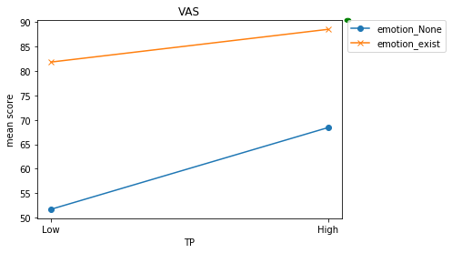
主観指標：VAS
青：情動なし 黄色：情動あり
○情動喚起の主効果
F(1,6)=71.5 p=0.0001(<.001)
○TPの主効果
F(1,6)=4.2 p=0.0858(<.10)
○交互作用
F(1,6)=7.2 p=0.0363(<.05)
二要因分散分析の結果
・情動喚起と交互作用が有意
・TPの主効果が有意傾向
・情動の主効果について、
フィードバックによる不快情動の情動喚起は成功していると判断
・TPの主効果について、
TPによる焦りなども情動の生起に関わっている？
・交互作用について
下位検定の検討
⇨情動の主効果が極めて有意であったことから条件設定は妥当だと判断

Slide 9
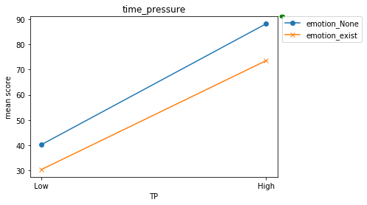
主観指標：TP
青：情動なし 黄色：情動あり
○情動喚起の主効果
F(1,6)=0.89 p=0.3826 ns
○TPの主効果
F(1,6)=46.78 p=0.0005(<.001)
○交互作用
F(1,6)=2.51 p=0.1641 ns
二要因分散分析の結果
・TPの主効果のみが有意
であった。
⇨TPの設定は妥当であったと判断
・情動条件のTPが比較的に小さい
先行研究[1]において、
認知資源を多く要する課題において、
時間経過の表示がより強くTPを感じさ
せることが示されている．
→残存時間を意識することによって、
より強いTPを感じると考えられる
→脅威情報に注意が向けられることで
時間への注意が妨害されたと考えられる
[1]時間的制約によるタイムプレッシャーと時間評価の関係に関する研究
- 辛島光彦 山崎寛享

Slide 10
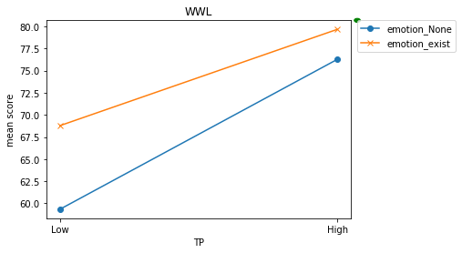
主観指標：WWL
青：情動なし 黄色：情動あり
○情動喚起の主効果
F(1,6)=32.91 p=0.0012 (<.01)
○TPの主効果
F(1,6)=11.80 p=0.0139(<.05)
○交互作用
F(1,6)=2.97 p=0.1352 ns
二要因分散分析の結果、
・情動喚起とTPの主効果が有意
前ページの結果と合わせて解釈すると、
「強いTPと不快情動は主観的メンタル
ワークロードを大きくする」
と考えられる。

Slide 11
指標ごとの解析
○主観指標(特に関連のある指標３つ)
・TP ・WWL ・VAS
○行動指標
・CA：WCSTのカテゴリー達成数(各分類ルールの6回連続成功回数)
・正答率：タイムオーバー以外の試行の正答率
○生理指標(LF，HFは数値のみによる結果の解釈が難しかったため除外)
・HR：心拍数(交換) ・SDNN：標準偏差（副交感）
・RMSSD：隣り合うRRIの差の二乗平均(副交感)
・pNN50：RRIの変動が50msecを超えたものの比率(副交感)
・LPS：LP面積(副交感)

Slide 12
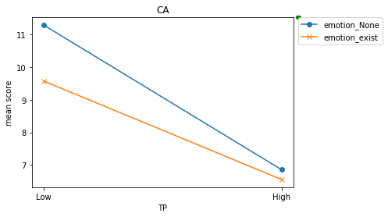
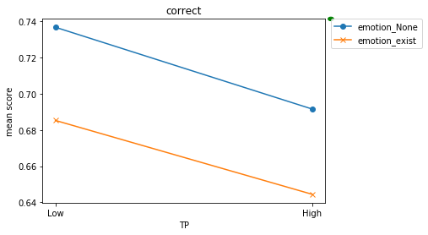
行動指標：CA, 正答率
青：情動なし 黄色：情動あり
○情動喚起の主効果
F(1,6)=23.04 p=0.0030 (<.01)
○TPの主効果
F(1,6)=52.69 p=0.0003(<.05)
○交互作用
F(1,6)=0.29 p=0.6085 ns
青：情動なし 黄色：情動あり
○情動喚起の主効果
F(1,6)=7.39 p=0.0348 (<.01)
○TPの主効果
F(1,6)=2.51 p=0.1640(<.05)
○交互作用
F(1,6)=0.01 p=0.9158 ns
不快情動の生起、脅威情報への注意によってタスクのパフォーマンスの低下したと考えられる

Slide 13
指標ごとの解析
○主観指標(特に関連のある指標３つ)
・TP ・WWL ・VAS
○行動指標
・CA：WCSTのカテゴリー達成数(各分類ルールの6回連続成功回数)
・正答率：タイムオーバー以外の試行の正答率
○生理指標(LF，HFは数値のみによる結果の解釈が難しかったため除外)
・HR：心拍数(交換) ・SDNN：標準偏差（副交感）
・RMSSD：隣り合うRRIの差の二乗平均(副交感)
・pNN50：RRIの変動が50msecを超えたものの比率(副交感)
・LPS：LP面積(副交感)
※まさとさん修論の手法で正規化．数値が大きいほど交感神経有意

Slide 14
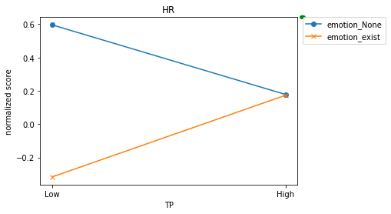
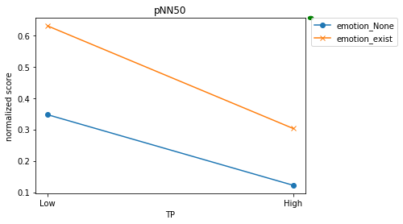
生理指標：HR, pNN50
青：情動なし 黄色：情動あり
○情動喚起の主効果
F(1,4)=0.48 p=0.5280 ns
○TPの主効果
F(1,4)=0.09 p=0.7810 ns
○交互作用
F(1,4)=12.30 p=0.0247 (<.05)
青：情動なし 黄色：情動あり
○情動喚起の主効果
F(1,4)=4.73 p=0.0952 (<.10)
○TPの主効果
F(1,4)=1.09 p=0.0952 ns
○交互作用
F(1,4)=0.09 0.7734 ns

Slide 15
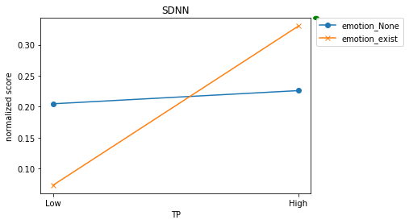
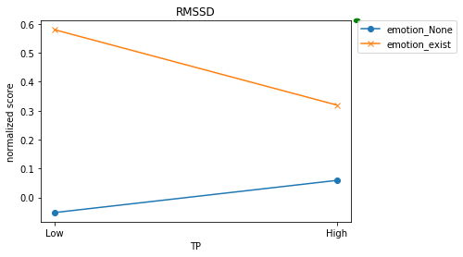
生理指標：SDNN, RMSSD
青：情動なし 黄色：情動あり
○情動喚起の主効果
F(1,6)=0.01 p=0.9214 ns
○TPの主効果
F(1,6)=0.47 p=0.5326 ns
○交互作用
F(1,6)=0.21 p=0.6675 (<.05)
青：情動なし 黄色：情動あり
○情動喚起の主効果
F(1,6)=17.22 p=0.0143 (<.05)
○TPの主効果
F(1,6)=0.07 p=0.8104 ns
○交互作用
F(1,6)=0.50 p=0.5183 ns

Slide 16
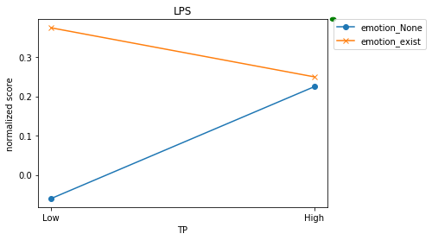
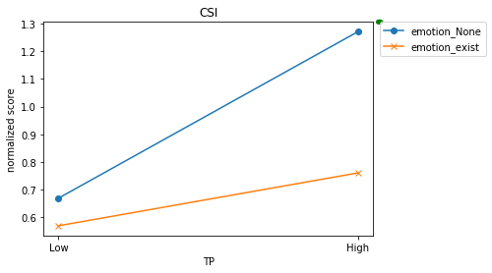
生理指標：LPS, CSI
青：情動なし 黄色：情動あり
○情動喚起の主効果
F(1,4)=1.67 p=0. 2656 ns
○TPの主効果
F(1,4)=0.07 p=0.8027 ns
○交互作用
F(1,4)=0.51 0.5166 ns
青：情動なし 黄色：情動あり
CSI = (LPの長辺)/(LPの短辺) (交感神経指標)
○情動喚起の主効果
F(1,3)=1.06 p= 0.3618 ns
○TPの主効果
F(1,3)=4.13 p= 0.1120 ns
○交互作用
F(1,3)=0.14 p= 0.7316 ns

Slide 17
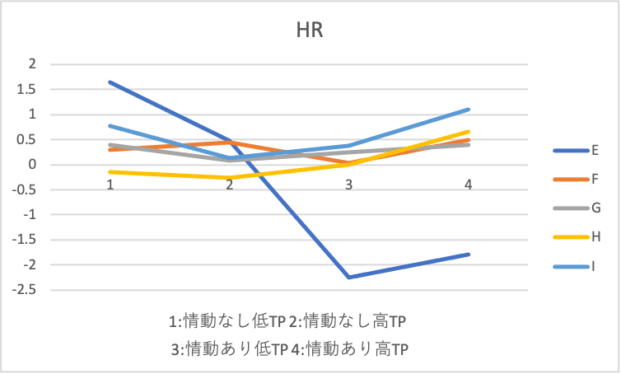
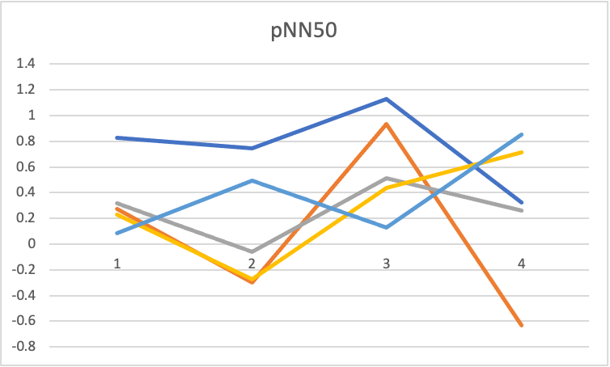
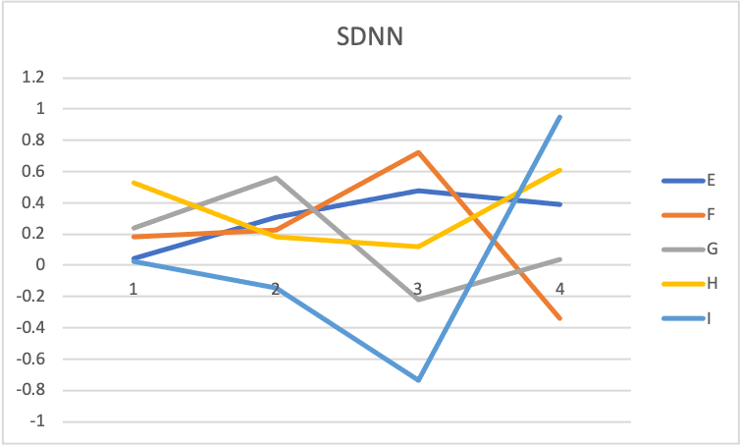
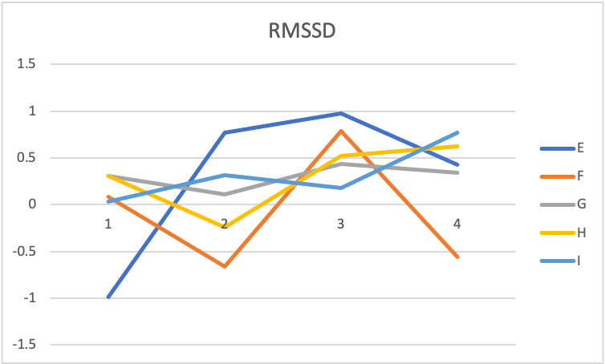
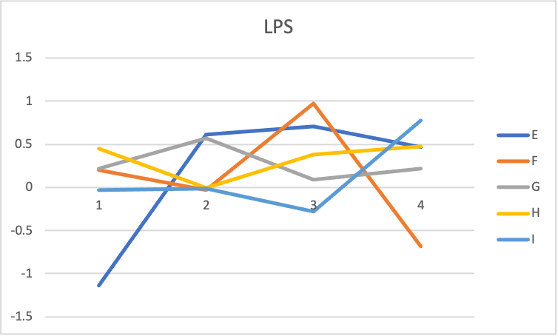
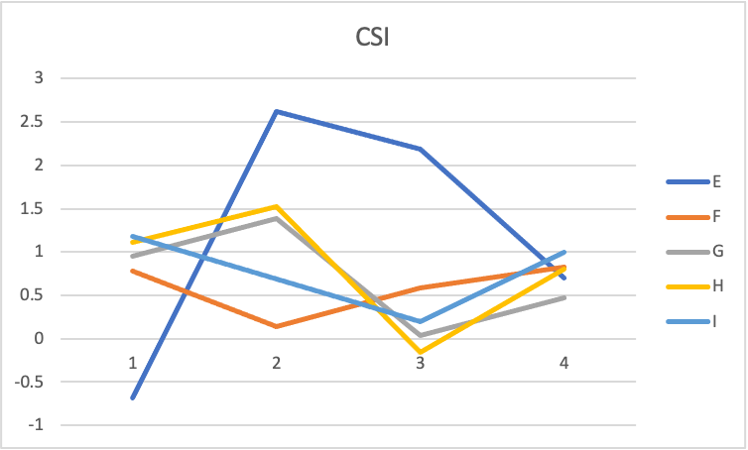
各パラメータの被験者ごとの評価
1:情動なし×低TP 2:情動なし×低TP 3:情動あり×低TP 4:情動あり×低TP
・被験者ごとに挙動は全く異なる
・一律での評価は難しく，タスク内でもパラメータの変動が考えられる

Slide 18
指標の個別評価まとめ
・主観指標，行動指標は予想と一致
→主観評価の結果より，実験の条件設定は妥当とした．
→行動指標の結果より，不快情動はタスクの遂行能力を低下させると
考えられる．
・生理指標はあまり結果に一貫性がなく，個別にみてもバラバラ
→変化の傾向には個人差があり，一律に評価するのは難しい．
→タスク内でも変動が考えられる．
⇨正答率の時系列変化と各パラメータの時系列変化について検討
・60秒ごとのパラメータと正答率の数値を被験者ごとに検討

Slide 19
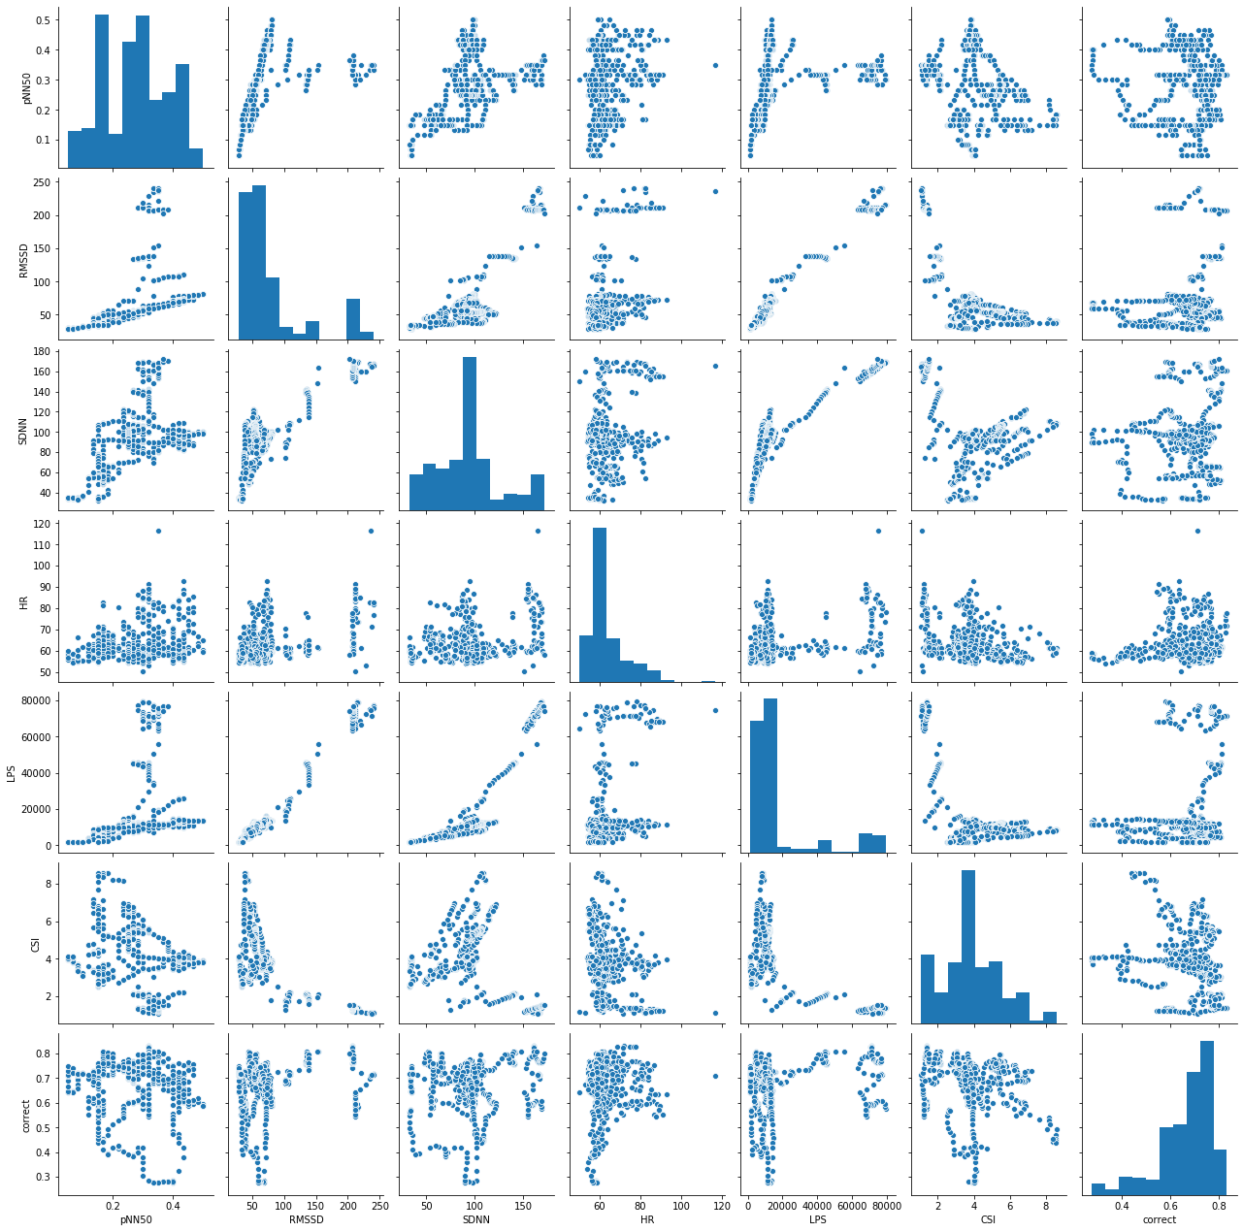
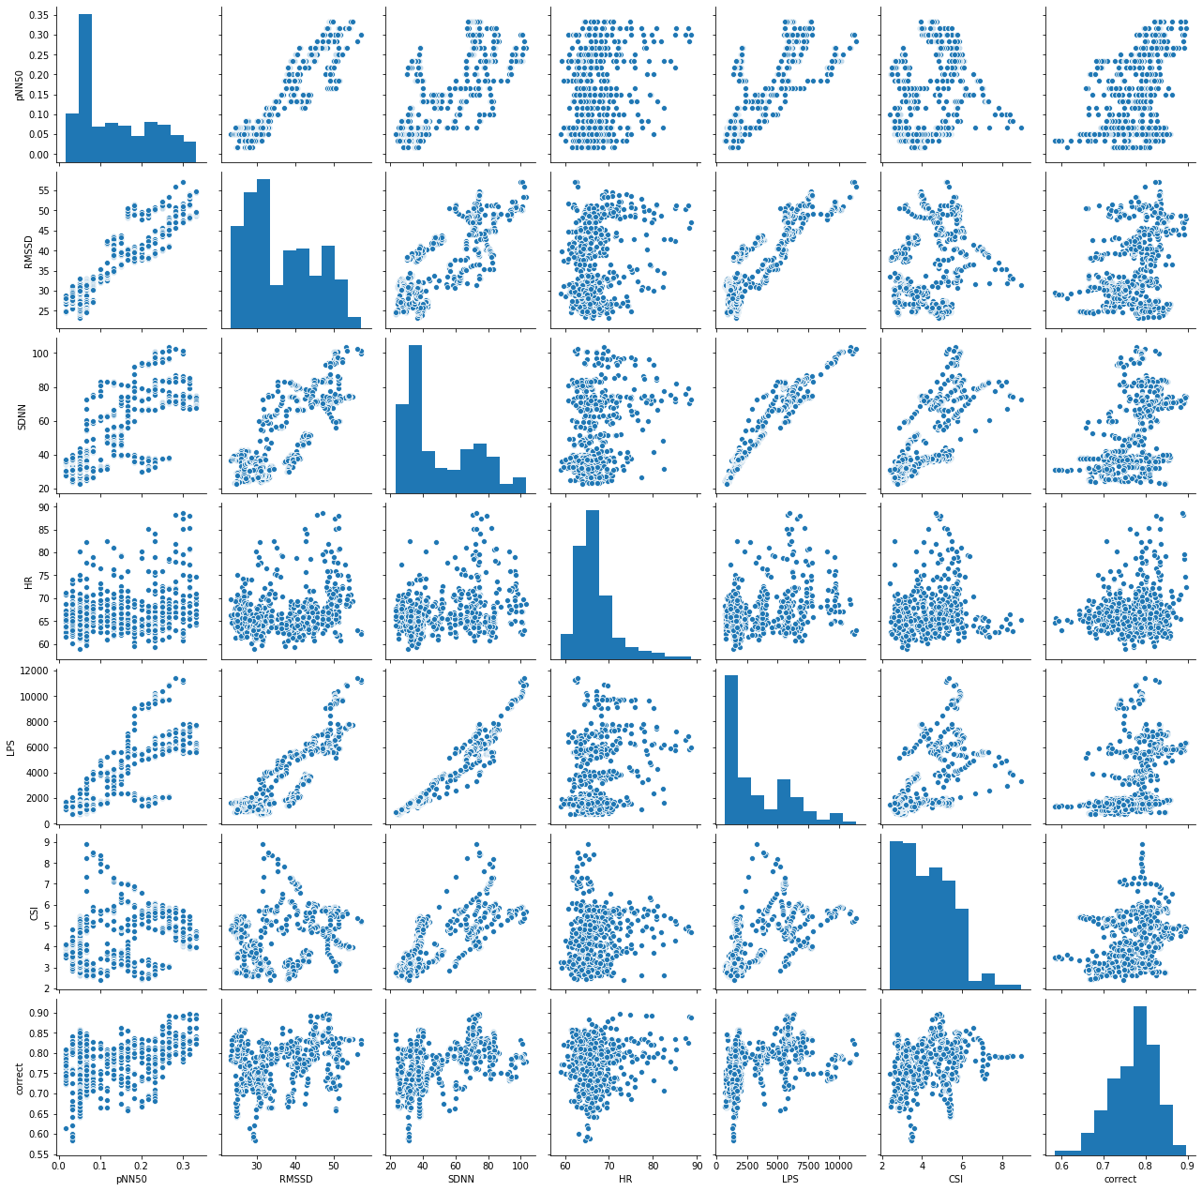

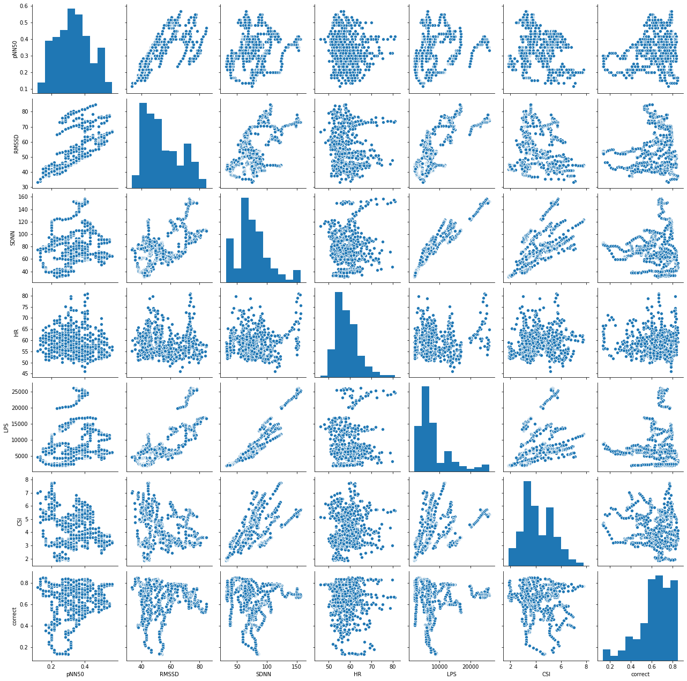
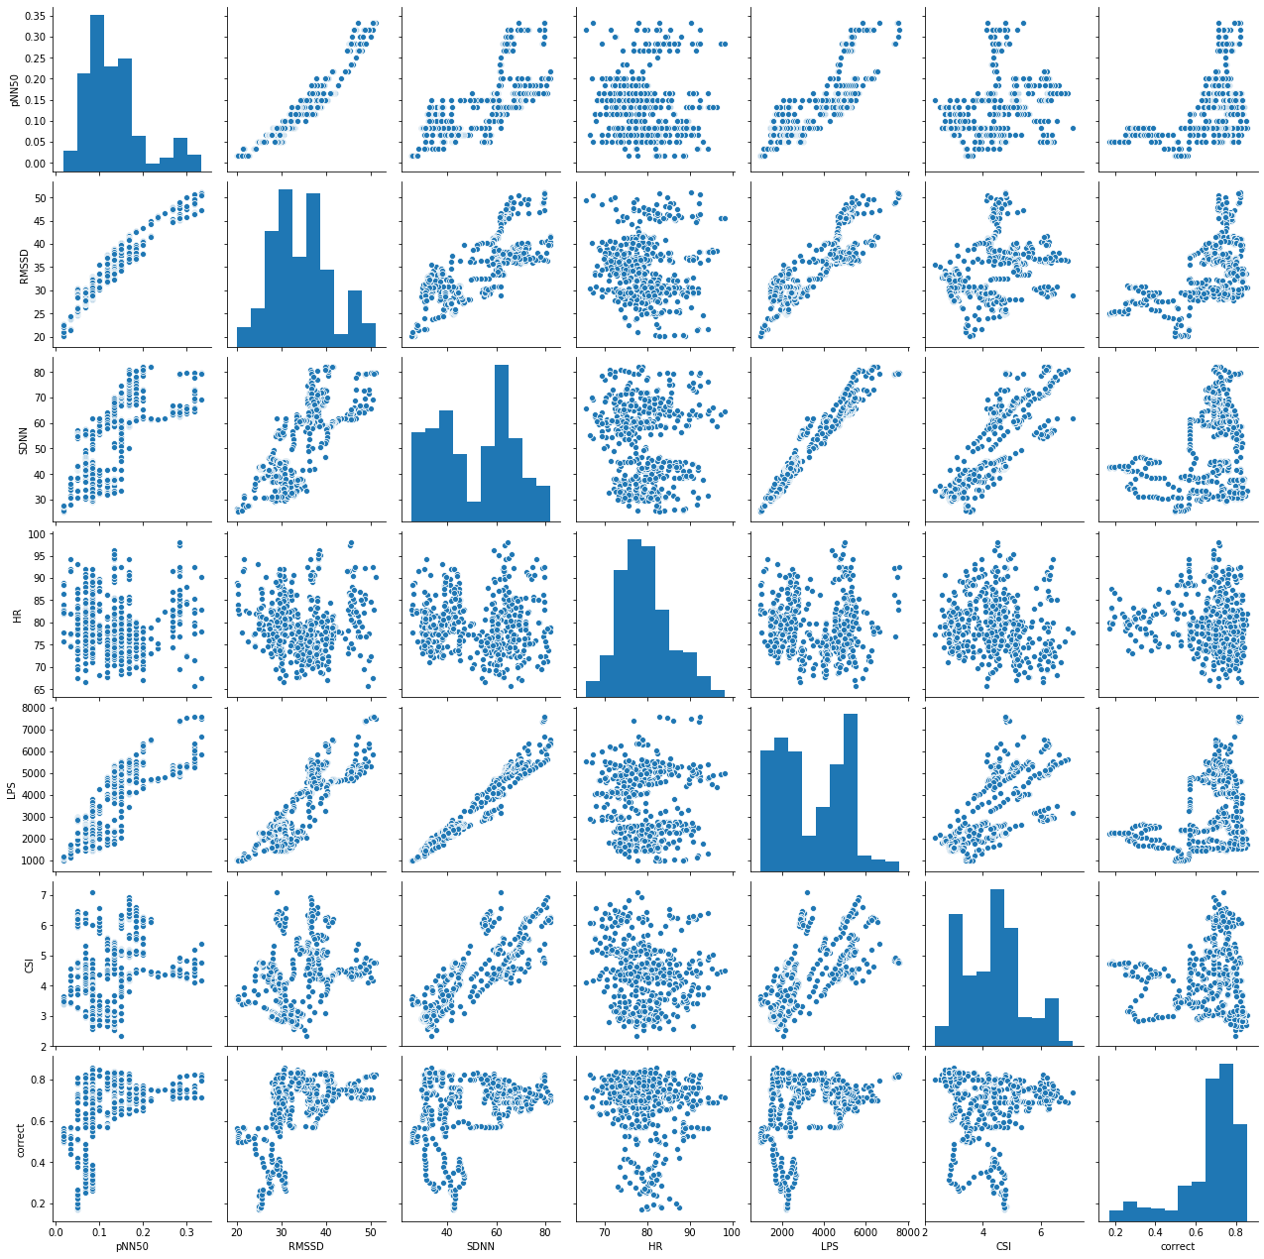
被験者ごとの正答率と各パラメータの散布図
被験者E
被験者F
被験者G
被験者H
被験者I

Slide 20
被験者ごとの正答率と各パラメータの散布図
○考察
・被験者ごとに数値の違いが大きい
・SDNN，pNN50，RMSSDにおいて同傾向
→副交感神経亢進時のパフォーマンスは比較的一貫して良いが，
交感神経が亢進すると良くなったり悪くなったりする．
先行研究においても，高いRMSSDとSDNNの場合には高パフォーマンスに
なることが多く示されている．
→交感神経の亢進がパフォーマンスの向上に直結するとは限らず，
促進的な作用と減退的な作用があるのではないか．

Slide 21
今後
○解析
・パフォーマンスと自律神経活動の関係をどのように定量的に示すか
・EDAの解析
・交互作用が見られたもの指標の下位検定の検討
○実験

